Slide 2
“Unless I am convicted by Scripture and plain reason - I do not accept the authority of popes and councils, for they have contradicted each other - my conscience is captive to the Word of God. I cannot and I will not recant anything, for to go against conscience is neither right nor safe. Here I stand, I cannot do otherwise. God help me.”
– Martin Luther, 1521
“A menos que sea convencido por las Escrituras y la simple razón (no acepto la autoridad de los papas y los concilios, porque se contradicen entre sí), mi conciencia está cautiva de la Palabra de Dios. No puedo ni me retractaré de nada, porque ir en contra de mi conciencia no es ni correcto ni seguro. Aquí estoy, no puedo hacer otra cosa. Dios ayúdame.”
– Martín Lutero, 1521

Slide 3
“La Santa Biblia, o las Escrituras del Antiguo y Nuevo Testamento, nuestro único credo y regla suficiente de fe y práctica”.
– Cinco principios cardinales de la Iglesia cristiana, 1794
“The Holy Bible, or the Scriptures of the Old and New Testament our only creed, and a sufficient rule of faith and practice.”
– Five Cardinal Principles of the Christian Church, 1794

Slide 4
“Queremos que el pueblo de ahora en adelante tome la Biblia como la única guía segura al cielo; y todos los que se ofenden con otros libros, que compiten con él, pueden arrojarlos al fuego si así lo desean; porque es mejor entrar en la vida teniendo un solo libro, que teniendo muchos ser arrojado al infierno”.
- Última voluntad y testamento del presbiterio de Springfield, 1804
“We will, that the people henceforth take the Bible as the only sure guide to heaven; and as many as are offended with other books, which stand in competition with it, may cast them into the fire if they choose; for it is better to enter into life having one book, then having many to be cast into hell.”
- Last Will and Testament of the Springfield Presbytery, 1804

Slide 5
“Where the Bible speaks, we speak; where the Bible is silent, we are silent.”
-Thomas Campbell, 1808
“Donde la Biblia habla, nosotros hablamos; donde la Biblia guarda silencio, nosotros guardamos silencio”.
-Thomas Campbell, 1808

Slide 6
BE BIBLICAL
SÉ BÍBLICO

Slide 7
BE BIBLICAL
SÉ BÍBLICO
not controlled by the whims of culture (1 Corinthians 15)
no controlado por los caprichos de la cultura (1 Corintios 15)
not fascinated by speculation (1 Timothy 1)
no te dejes fascinar por la especulación (1 Timoteo 1)

Slide 8
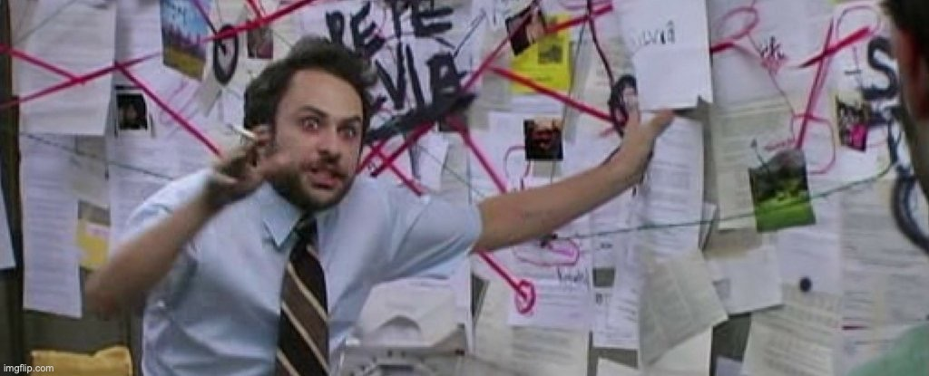

Slide 9
BE BIBLICAL
SÉ BÍBLICO
not controlled by the whims of culture (1 Corinthians 15)
no controlado por los caprichos de la cultura (1 Corintios 15)
not fascinated by speculation (1 Timothy 1)
no te dejes fascinar por la especulación (1 Timoteo 1)
not captive to tradition (Matthew 15)
no cautivos de la tradición (Mateo 15)

